Slide 1
التركيب التشريحيي والوظيفي للدجاج

Slide 2
الجهاز الهضمي

Slide 3
اهمية الهيكل العظمي والهضمي
هو الاطار الذي يدعم اجزاء الجسم المختلفة.
الفم
المريء
الحويصلة
المعدة الغدية
القانصة
الامعاء الدقيقة
الاعوريين
الامعاء الغليظة
المجمع
الاعضاء المساندة للجهاز الهضمي
البنكرياس ويفرز الاميليز واليبيز والتربسين والكيموتربسين والاستيز
الكبد
والحويصلة المرارية

Slide 4
الجهاز البولي
يتكون من
1- الكليتين وتحتوي على ثلاث فصوص
وحالب في كل كلية

Slide 5
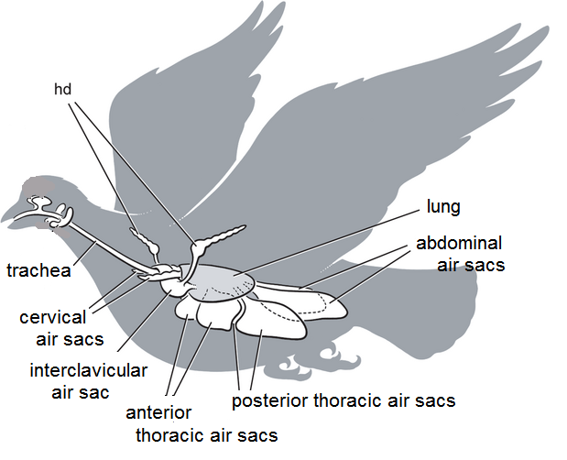
الجهاز التنفسي
يحتوي على
1- قصبة هوائية
2- رئتين
3- شعب هوائية
4- اكياس هوائية (9)

